Slide 1





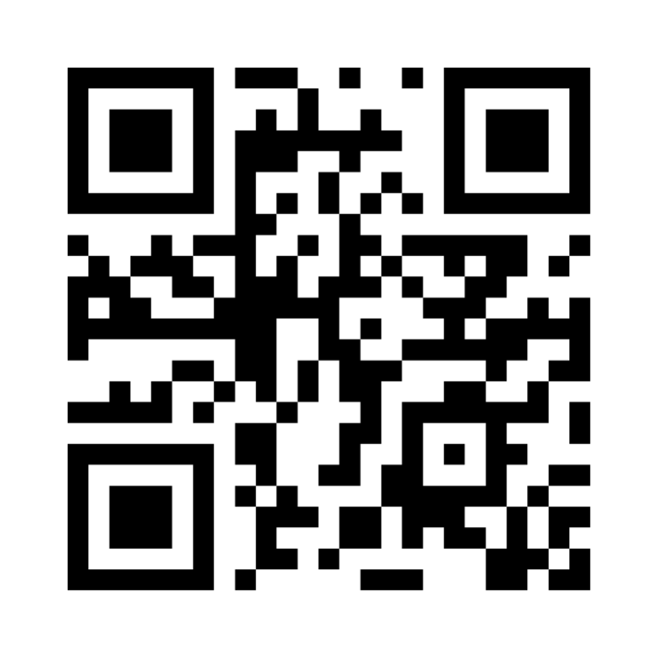

AGATA WOJTKIEWICZ（アガタ・ヴォイトキエヴィッチ）
WWW.AGATAWOJTKIEWICZ.COM
Notes:
1
25.04.2025
1

Slide 2



ブランドについて
「Agata Wojtkiewicz」ブランドは天然シルク製ミニマリスティックなオケージョンドレスの製造を専門としています。「Agata Wojtkiewicz」はデザイナーブランドなので、独創的なデザイン、材料の品質そして革新性を重視しています。長年にわたる活動を通じて、アガタ・ヴォイトキエヴィッチは自身のファッションへのアップローチによってウェディングドレスに関する固定観念を打ち破って、そして顧客に近代的で独創的なシルク製ドレスを提供しています。
これを通じて、ポーランド及び世界中の顧客からの評価を獲得しました。
Notes:
2
25.04.2025
2

Slide 3

デザイン
「Agata Wojtkiewicz」ブランドはウェディングファッションにおける革新的なソリューションを恐れていません。その理由で弊ブランドのコレクションにはシルク、シルクとリネンの組み合わせ、コットンなどの天然織布が使われています。その材料は認定工場から供給されており、弊社は見本市での会合を通じてこれらの工場と常に連絡を取り合っています。弊ブランドのドレスは、ブランドのDNAを維持しながら、常に最新のファッショントレンドを反映しています。
ドレスの製造は全体的に構造、技術と裁縫に関する高資格を持っている従業員を雇用しているポーランドにある認定工房で行っています。弊社は衣服の製造をサポートする最新のソリューションを使用していますが、ドレスの製造の大部分は手作業で行われています。それにより、弊社の顧客にとって非常に重要であるオーダーメイド製造が可能になります。
Notes:
3
25.04.2025
3

Slide 4
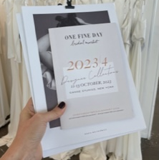
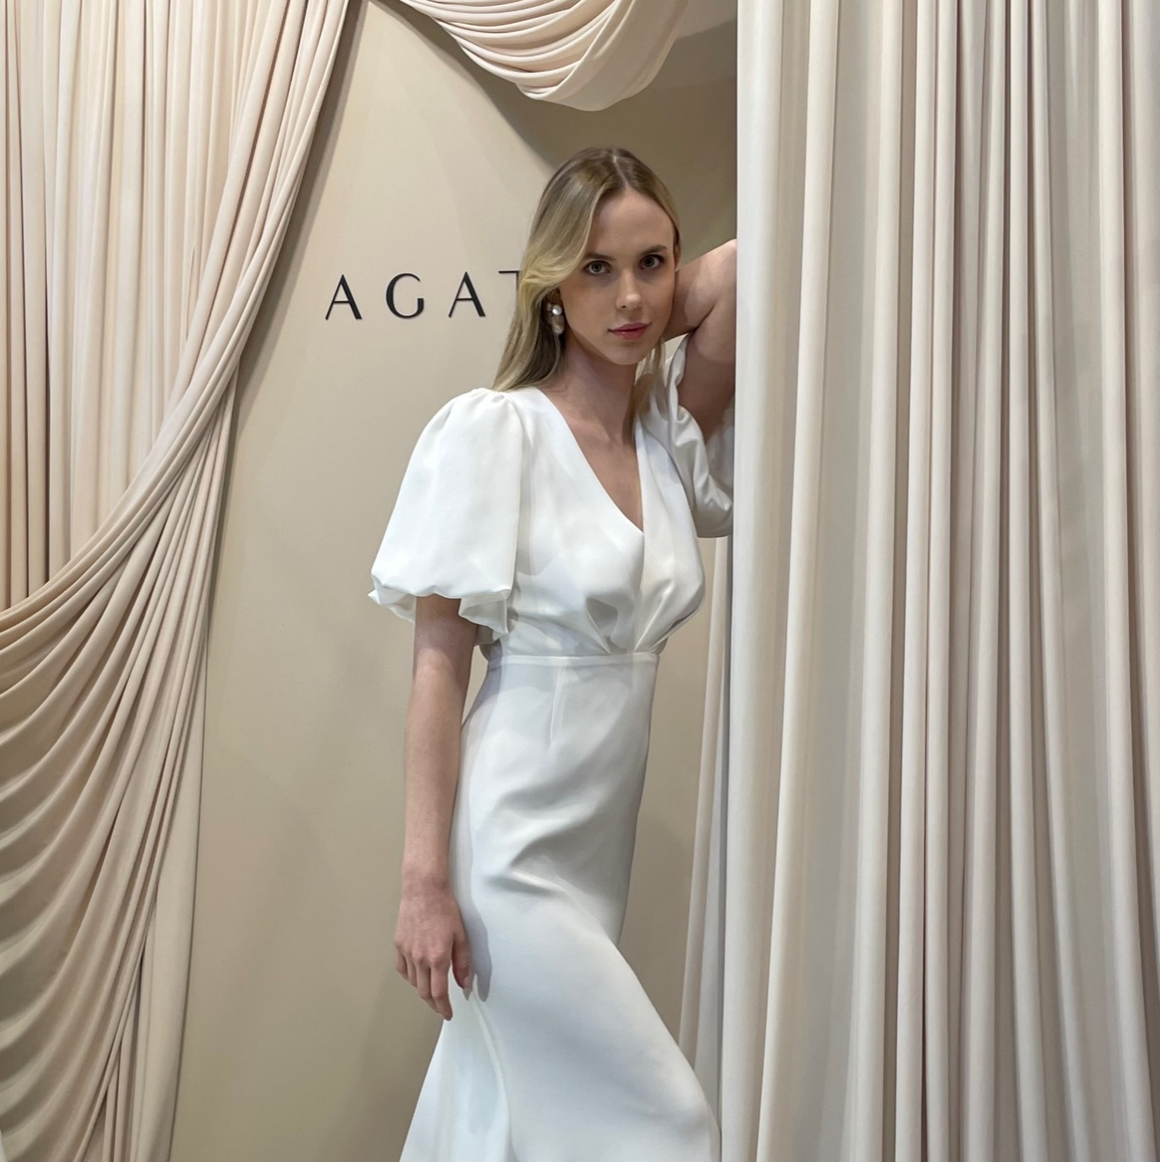
国際見本市への参加
長年にわたる活動を通じて、弊社は最も重要な見本市（Barcelona Bridal Fashion Week、Paris Bridal Fashion Week、London Bridal Fashion Week （White Gallery）、One Fine Day Bridal Market （ニューヨーク））やファッションショー（Vienna Fashion Week、FashionPhilosophy Fashion Week Poland）への参加によって国際市場での地位を固定することができました。
弊社の活動により、国内市場、欧州市場そして世界市場でのビジネスパートナーを獲得することができました。
Notes:
4
25.04.2025
4

Slide 5
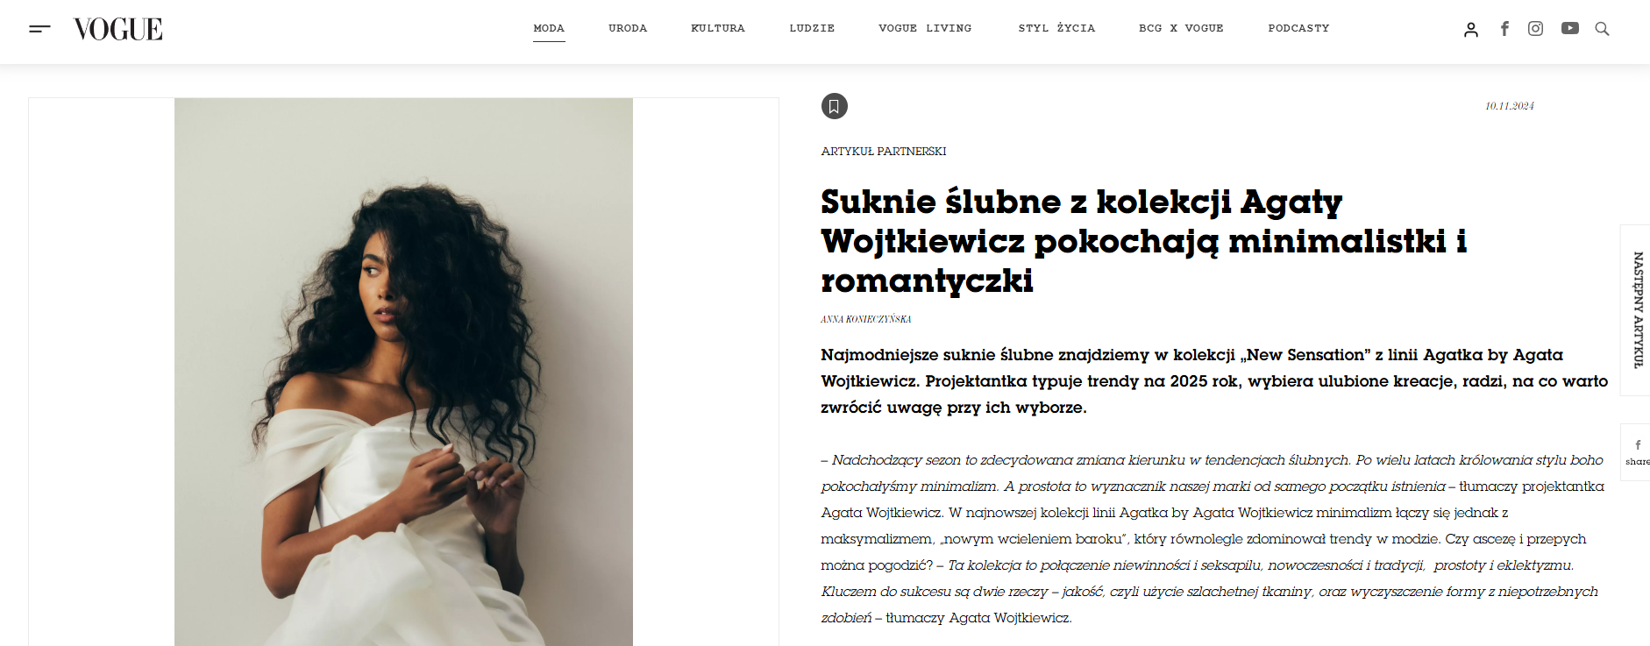
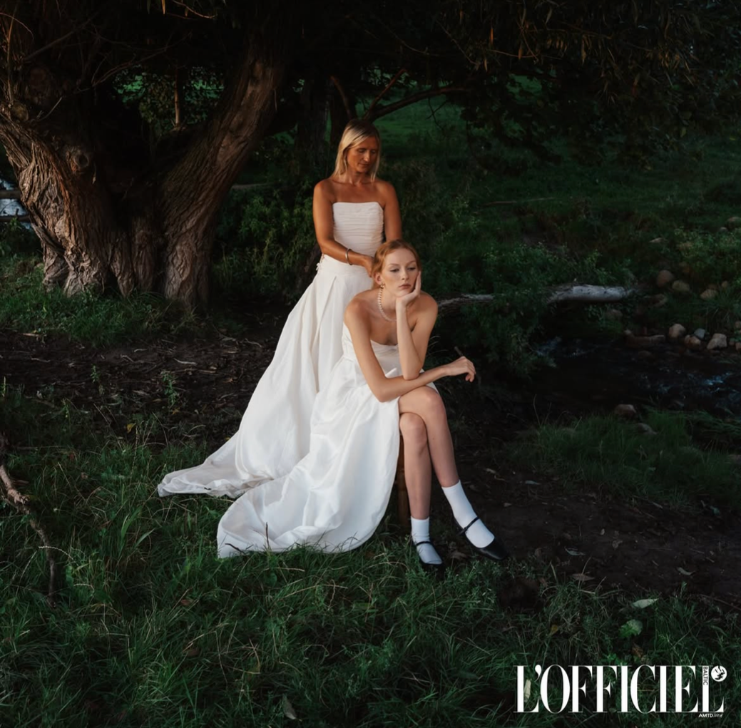
メディア
弊ブランドはアパレル産業における宣伝の重要性を認識し、従来のメディアとインターネットメディアの両方でブランドのプレゼンテーションに注力しています。
アガタ・ヴォイトキエヴィッチに関する記事は「Vogue Polska」、「British Vogue」、「Vogue Czechoslovakia」、「L'officiel」、「Elle POLSKA」、「Donna Collezioni」などに掲載されました。
弊社はソーシャルメディアにも活動していて、Instagram、Pinterest、Facebookなどに人気のプロフィールを持っています。
Notes:
5
25.04.2025
5

Slide 6
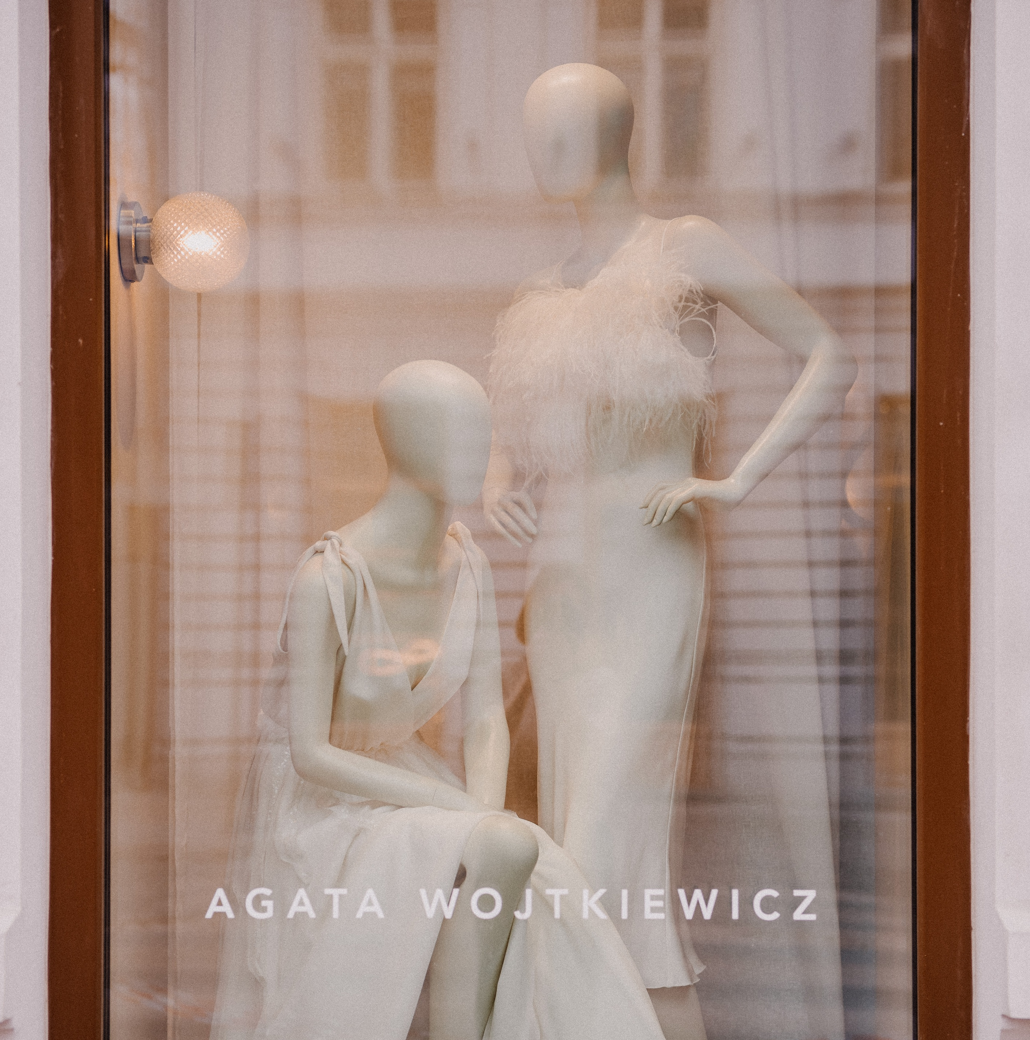
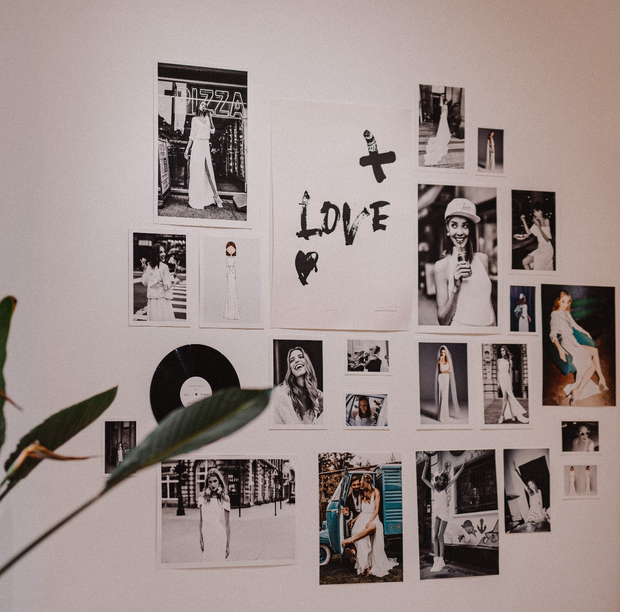
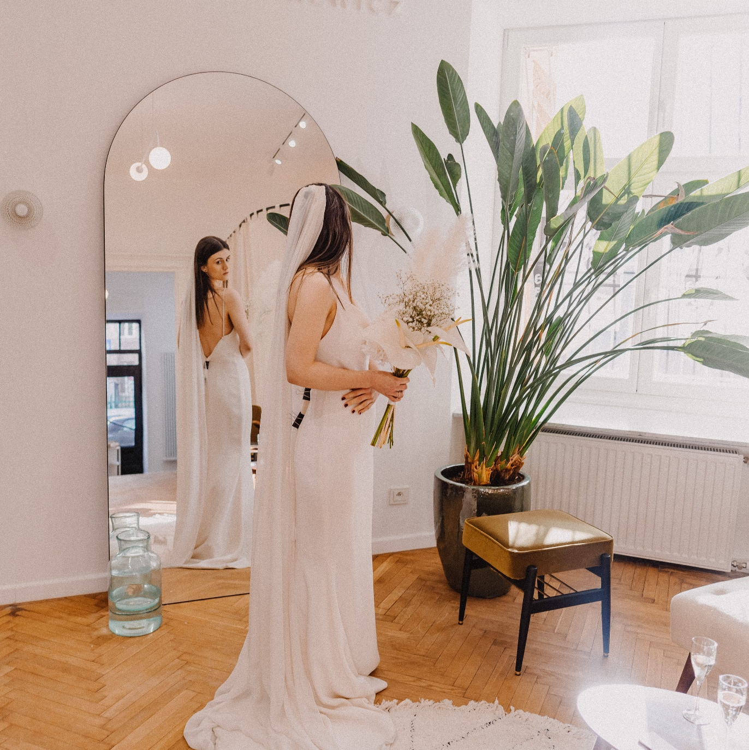
営業
「Agata Wojtkiewicz」ブランドは二つの主な流通チャネルを通じて製品を販売しています。一つは弊社の小売店を通じて国内市場での直接販売です。もう一つは世界中（ドイツ、オーストリア、フランス、ベルギー、スイス、カナダ、日本）にある数多くのマルチブランド店との協力です。
弊ブランドは、サイズ別に販売されている既製品と共に、デザインを特定の市場と最終顧客の期待に合わせることを可能にするオーダーメイド製造を提供しています。
Notes:
6
25.04.2025
6

Slide 7

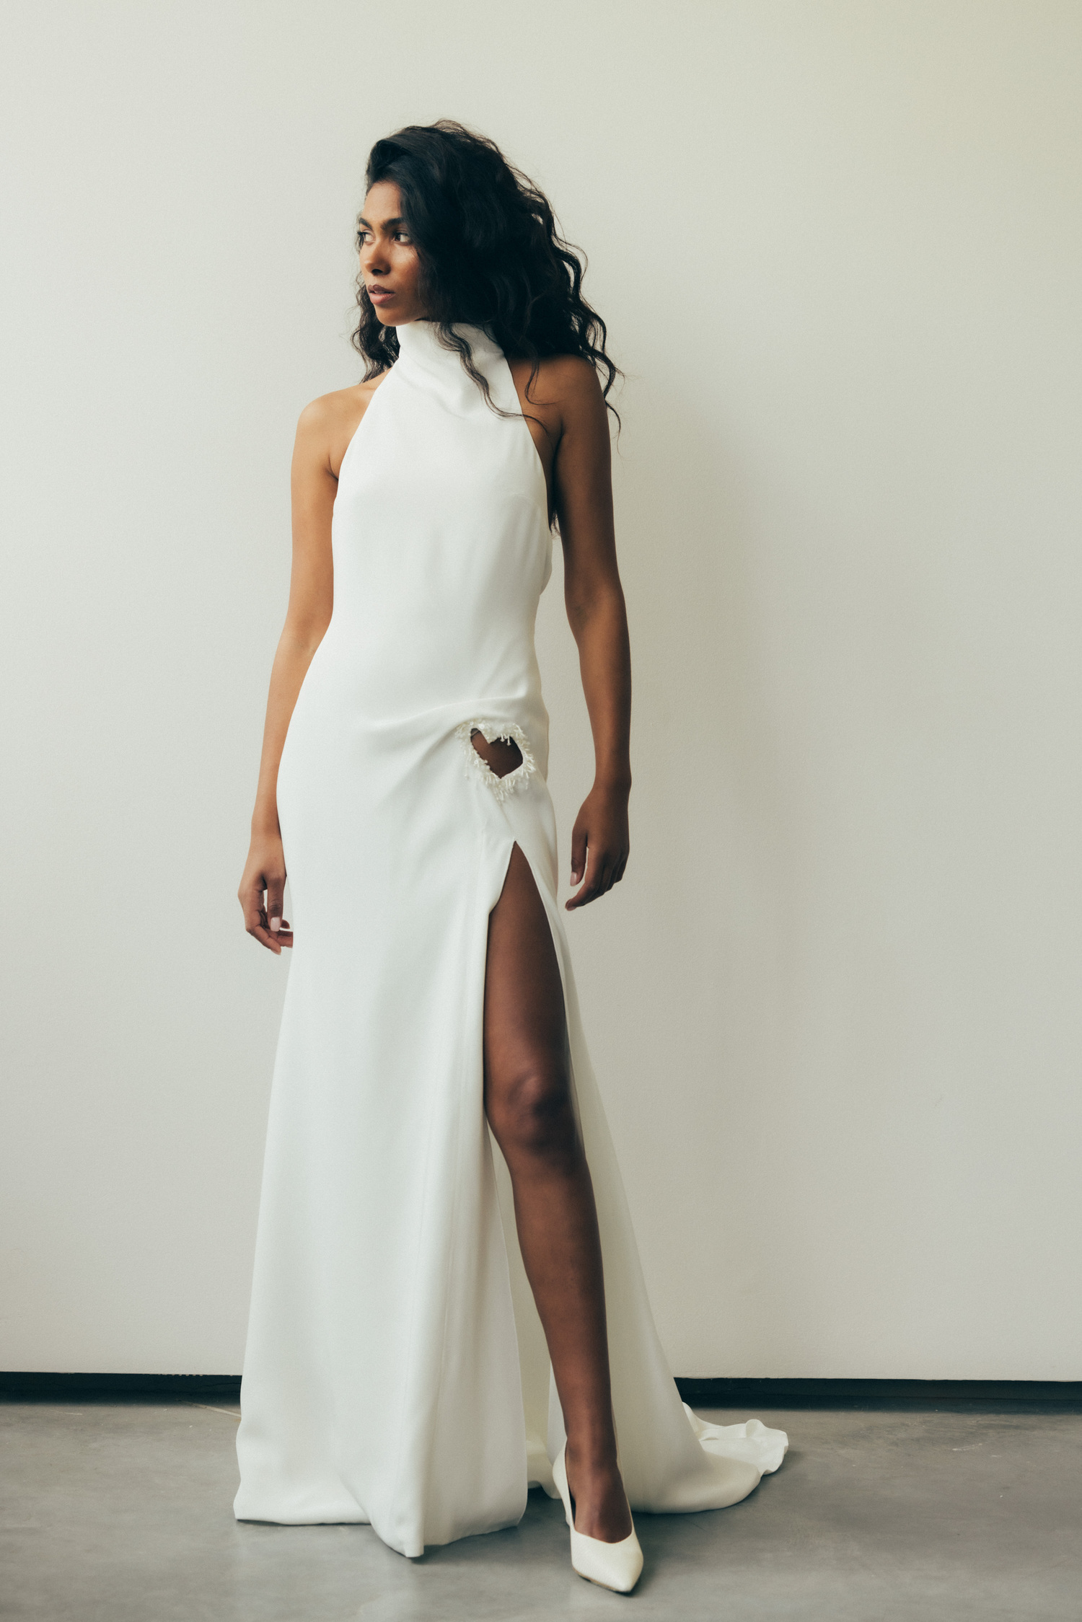

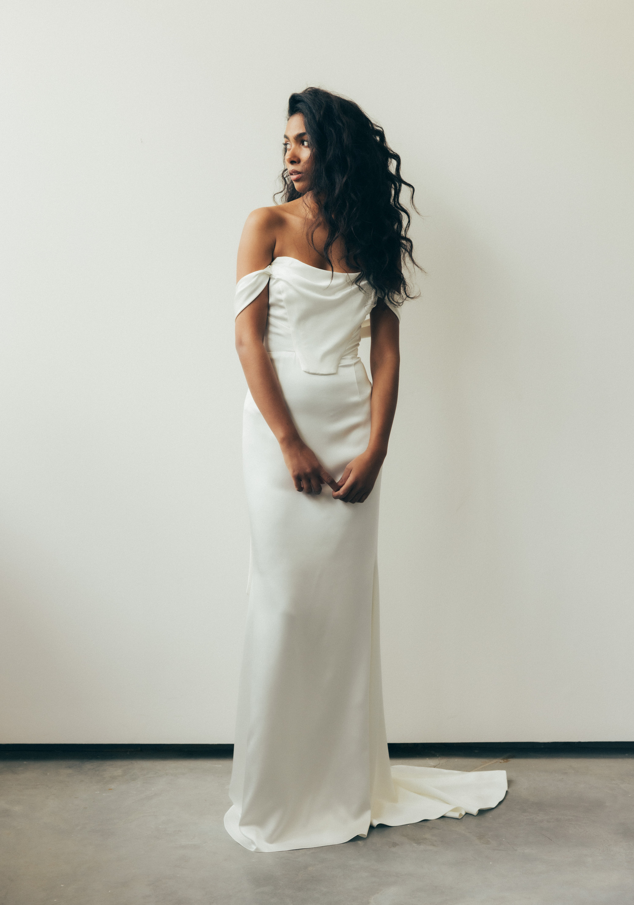

「New sensation 2025」コレクション
Notes:
7
25.04.2025
7

Slide 8



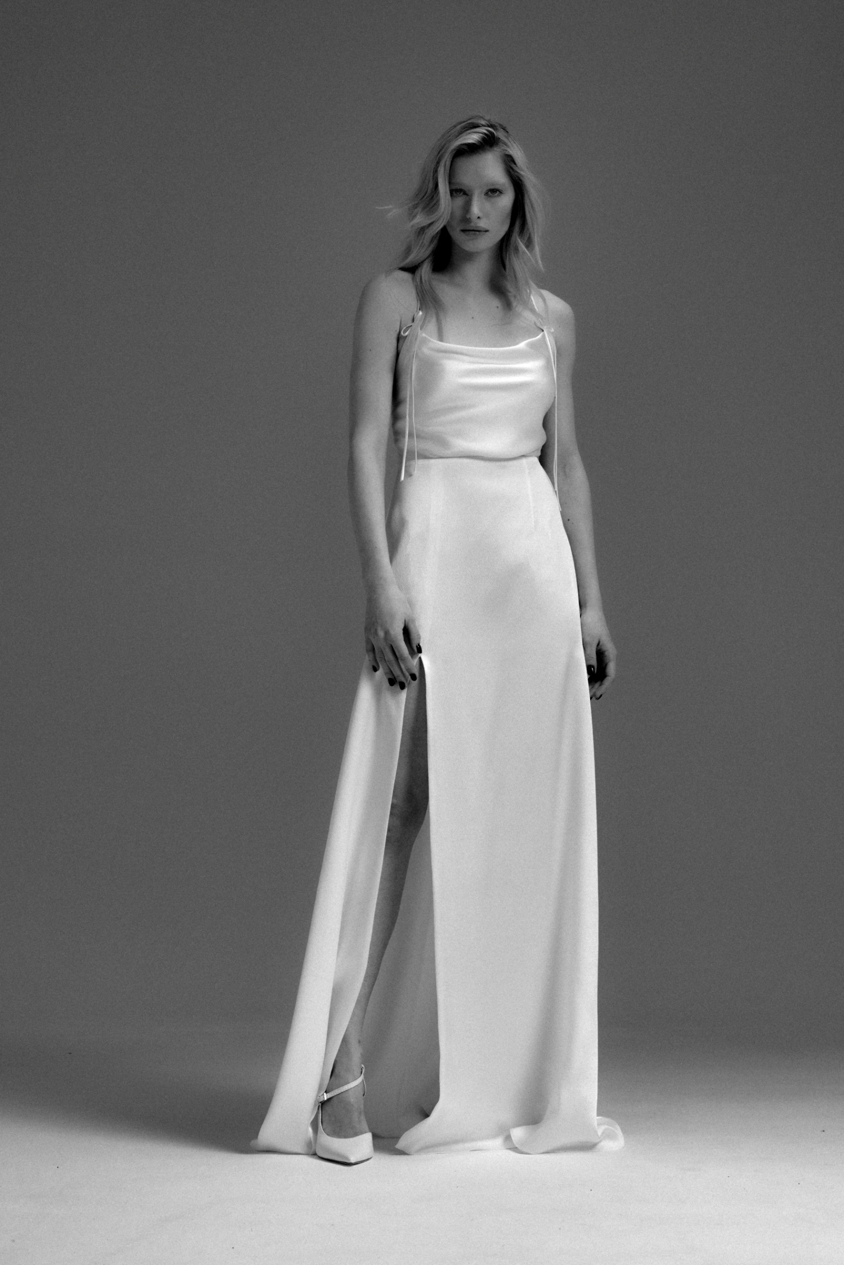
「Love, please 2024」コレクション
Notes:
8
25.04.2025
8

Slide 9
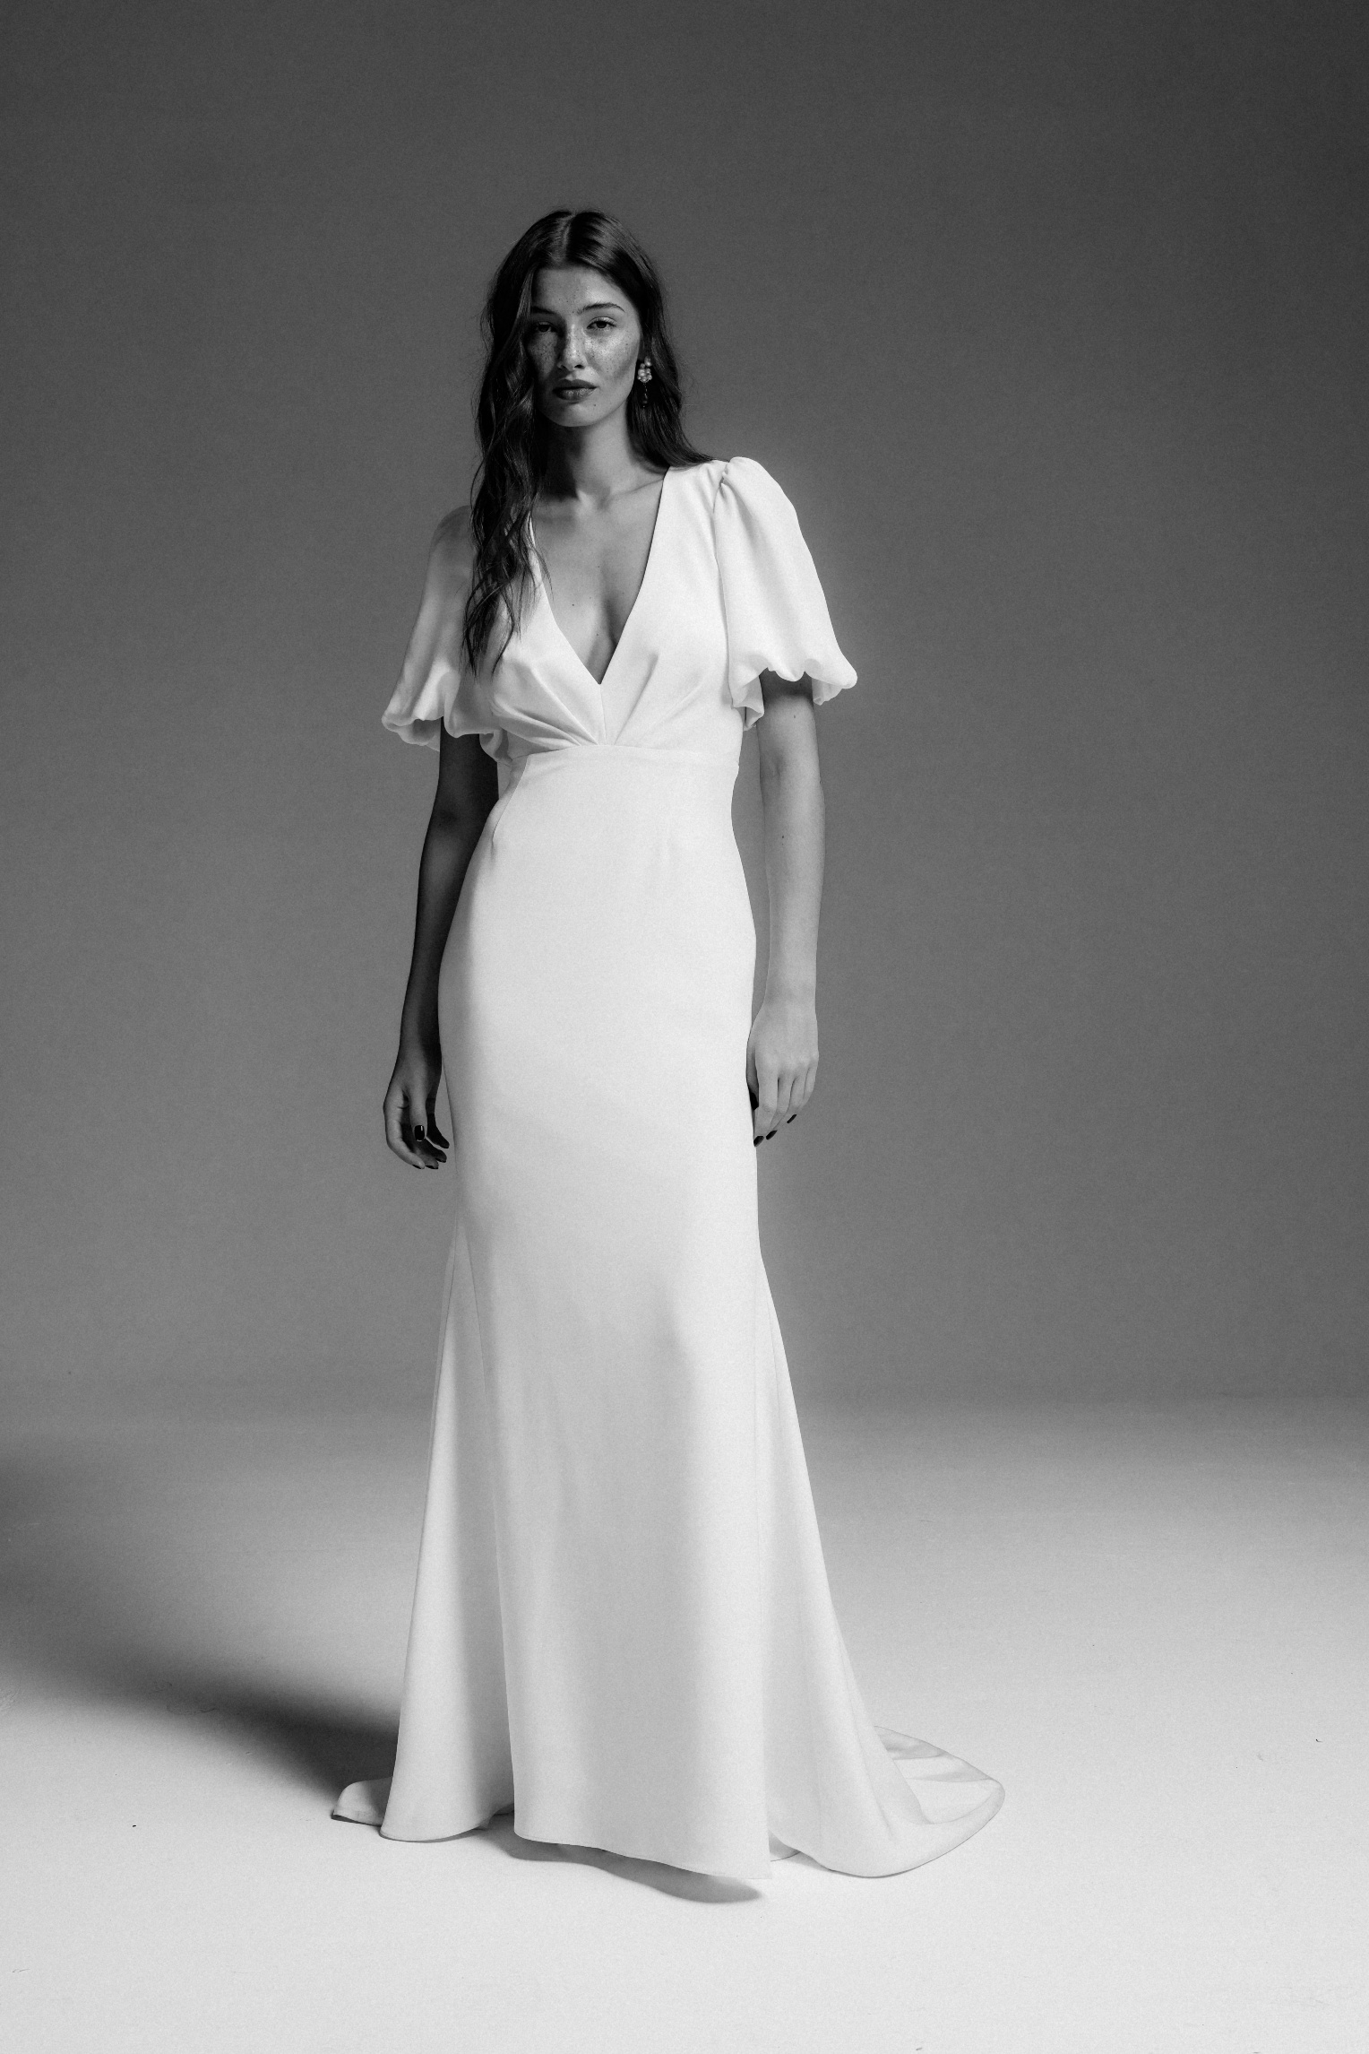


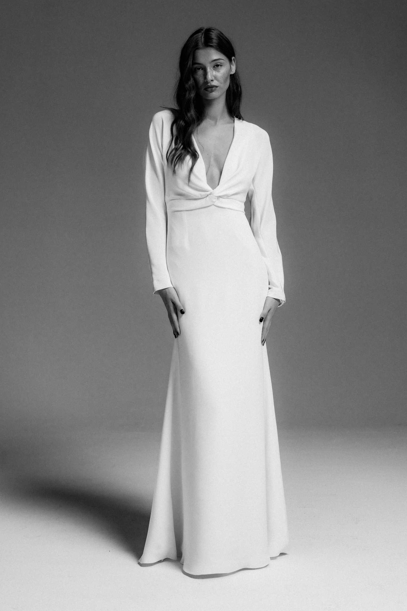
「A love supreme 2023」コレクション
Notes:
9
25.04.2025
9

Slide 10
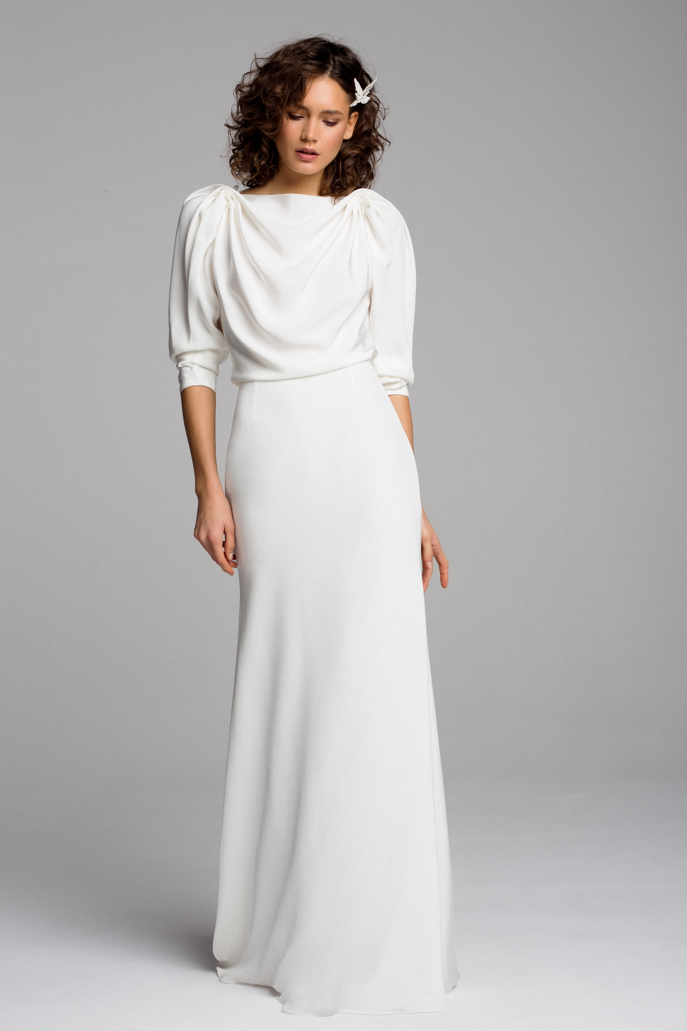
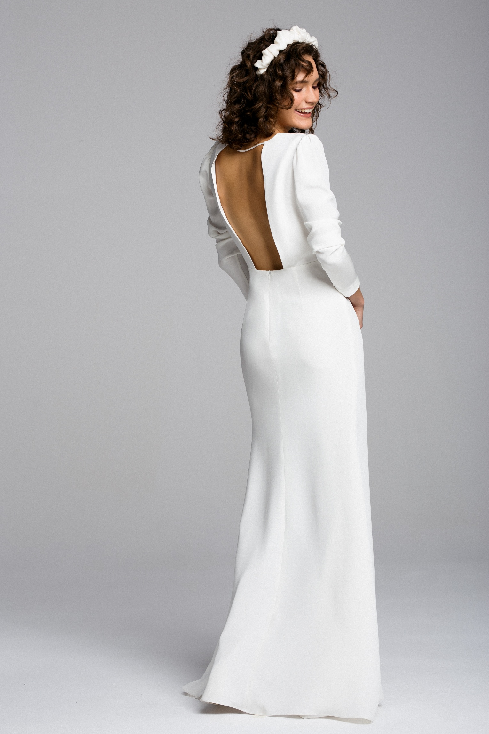
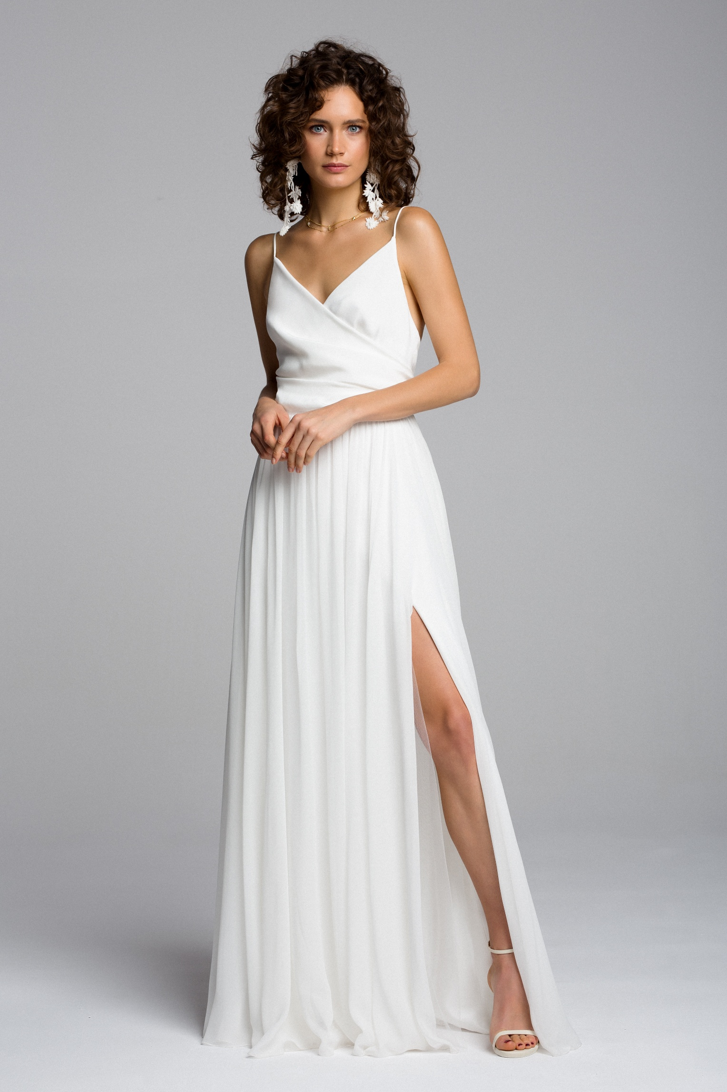
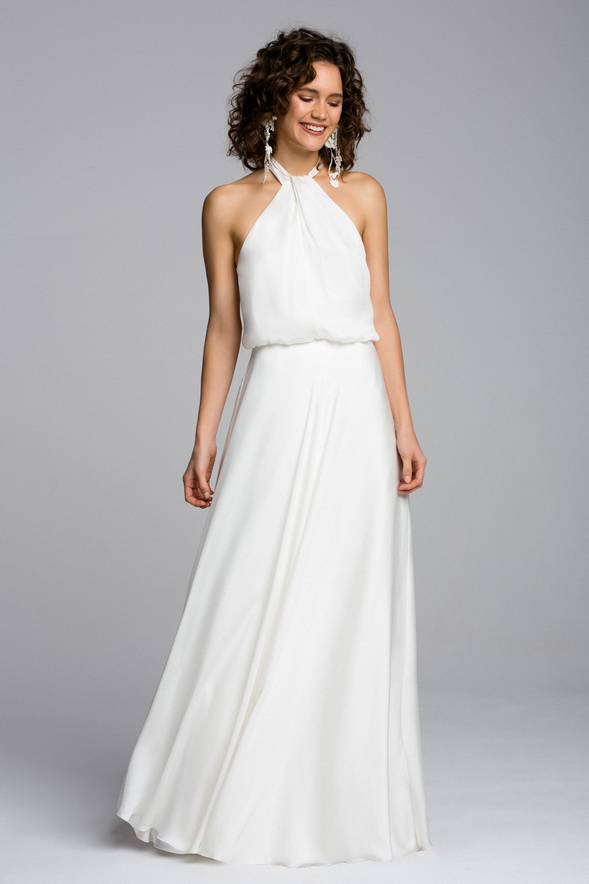
「Love matters 2022」コレクション
Notes:
10
25.04.2025
10

Slide 11
連絡先
弊社は2005からウッチ県内で活動しています。ウッチ県には弊社のデザインオフィス、マーケティング・営業部、小売店そして製造部が位置しています。
www.agatawojtkiewicz.com
https://www.instagram.com/agatawojtkiewicz/
SIENKIEWICZA 56
LODZ 90-058, POLAND
info@agatawojtkiewicz.pl
+48 790 533 466
Notes:
11
25.04.2025
11

